Slide 1
Комитет образования Администрации городского округа КОРОЛЁВ
Представление опыта работы по реализации тематической недели «Спортивная карусель: движение и здоровье»
«Плаваем, ныряем, здоровье укрепляем»
Резникова Регина Николаевна, инструктор по физкультуре
Лобачева Елена Владимировна, старший воспитатель

Slide 2
Актуальность
- С 19 августа 2021 года МАДОУ «Детский сад № 16» вошло в состав МБОУ «Гимназия № 18 имени И.Я. Илюшина».
- В сентябре 2022 года 90% выпускников дошкольного отделения станут учениками гимназии и продолжат обучение плаванию.

Slide 3
Цель:
Обеспечить непрерывность и преемственность в обучении плаванию детей дошкольного и младшего школьного возраста.
Задачи:
Создать благоприятные и комфортные условия для обучения детей плаванию.
Способствовать улучшению состояния здоровья детей.
Ознакомить и обучить всем способам плавания и совершенствовать технику на всех этапах обучения.
Участники проекта:
1 старшая группа
- 2 подготовительные к школе группы

Slide 4
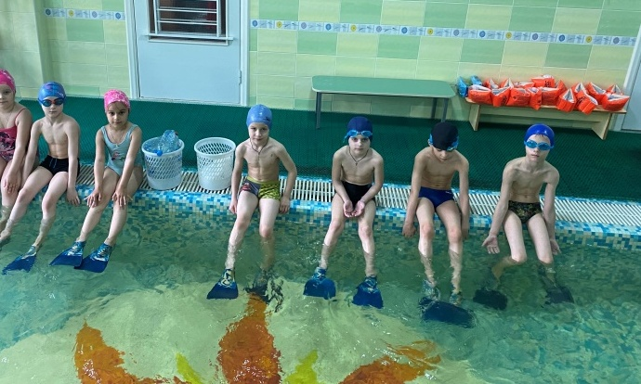
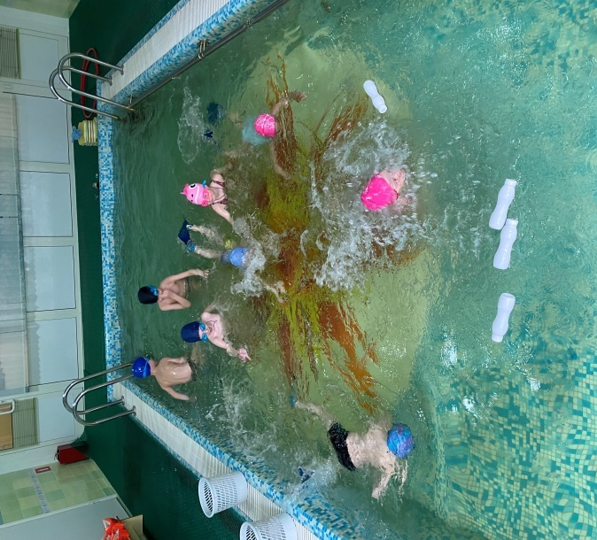
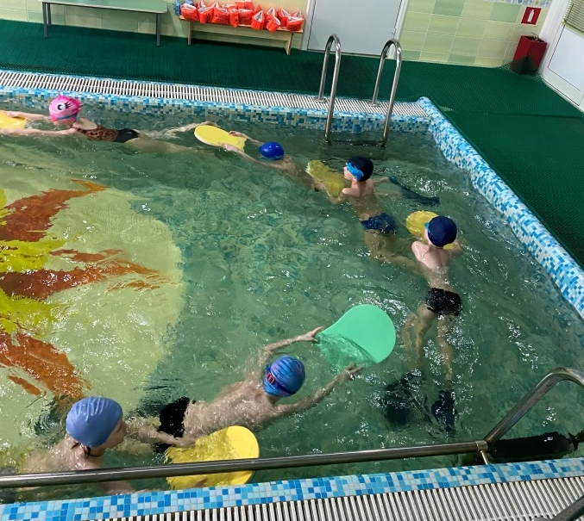
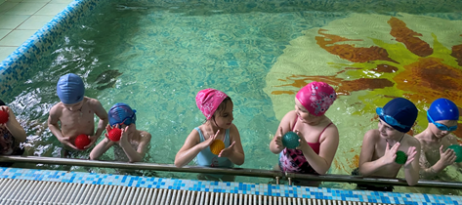
Тематическое занятие «Морское приключение»

Slide 5
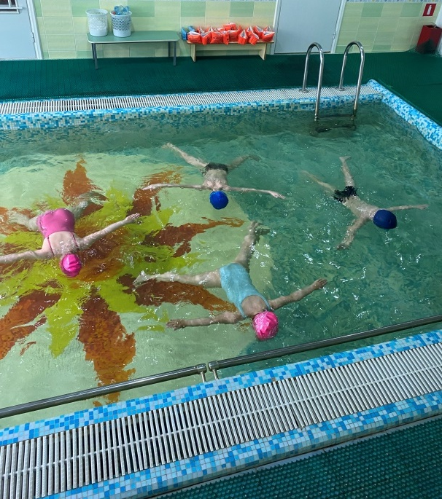
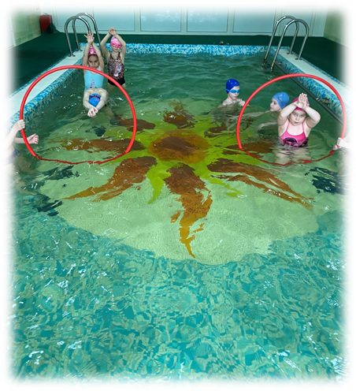
Тематическое занятие «Морское приключение»

Slide 6
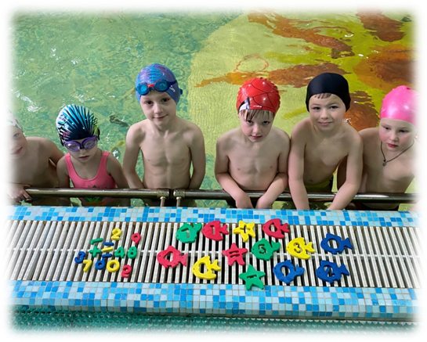
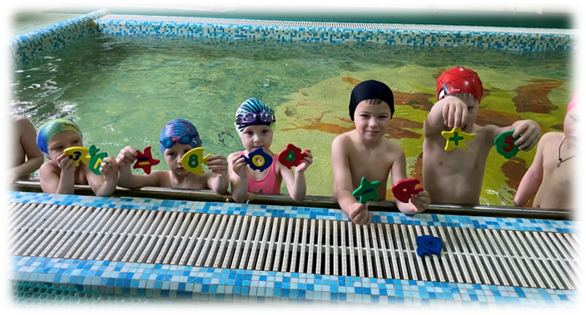
Интегрированное занятие в подготовительной группе «Весёлая рыбалка»

Slide 7
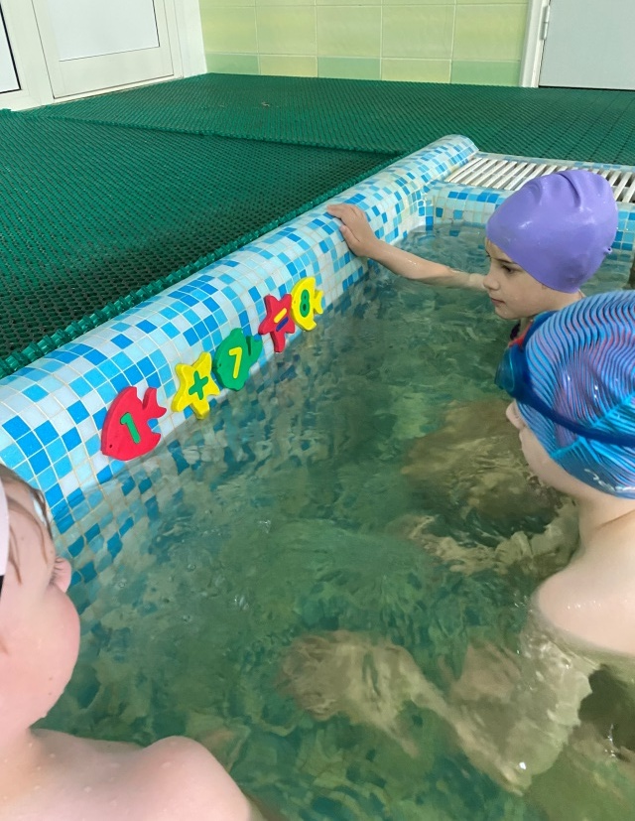
Интегрированное
занятие в подготовительной группе
«Весёлая рыбалка»

Slide 8
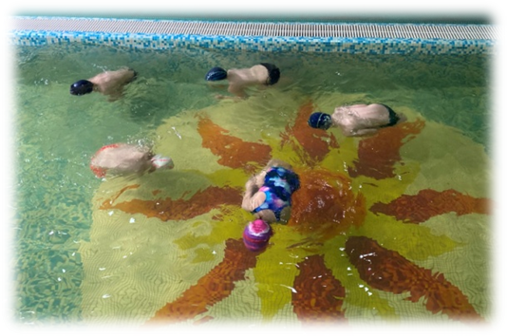
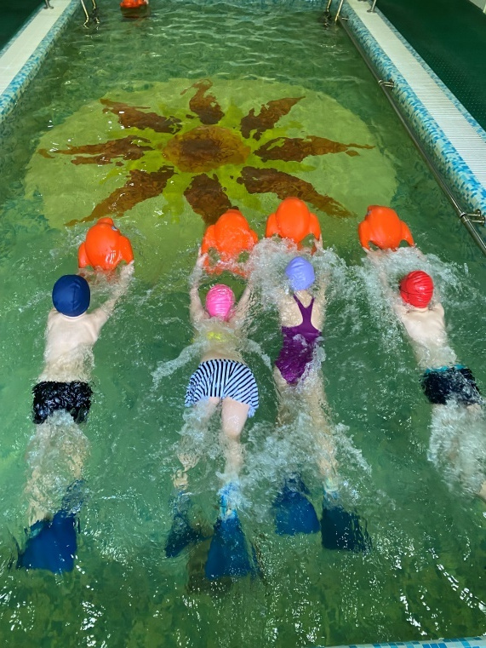
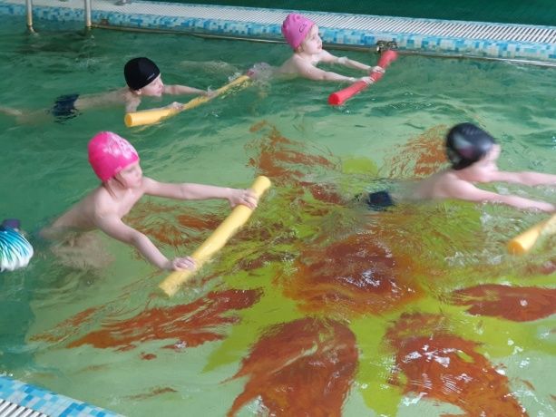
Открытый показ занятия для родителей старшей группы

Slide 9
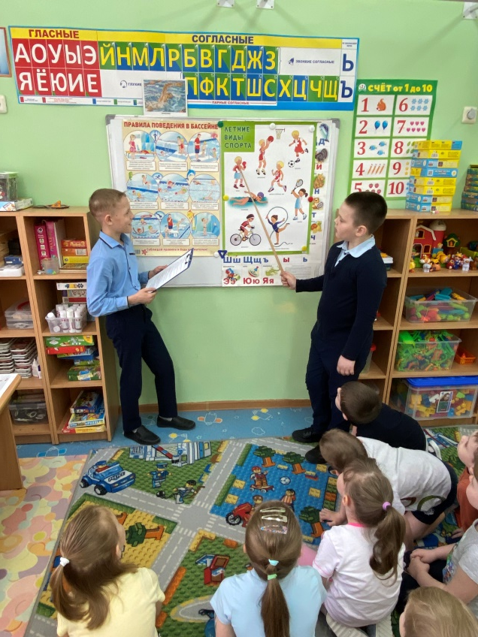
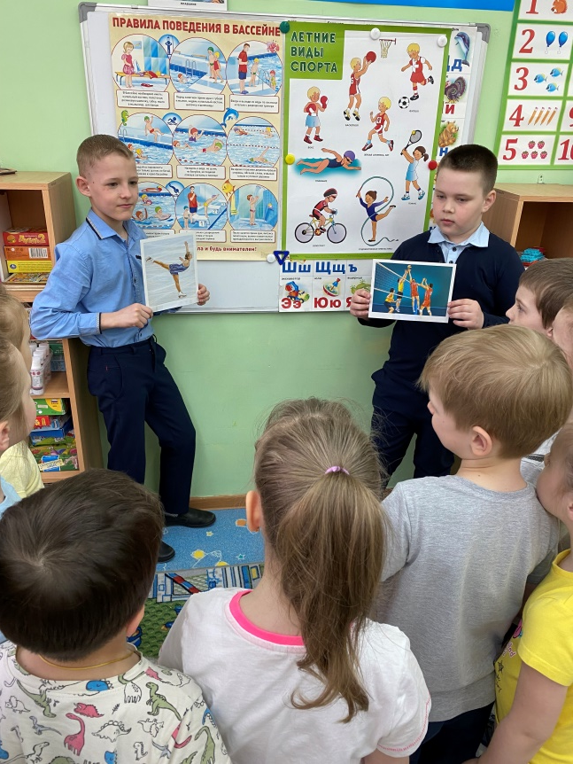
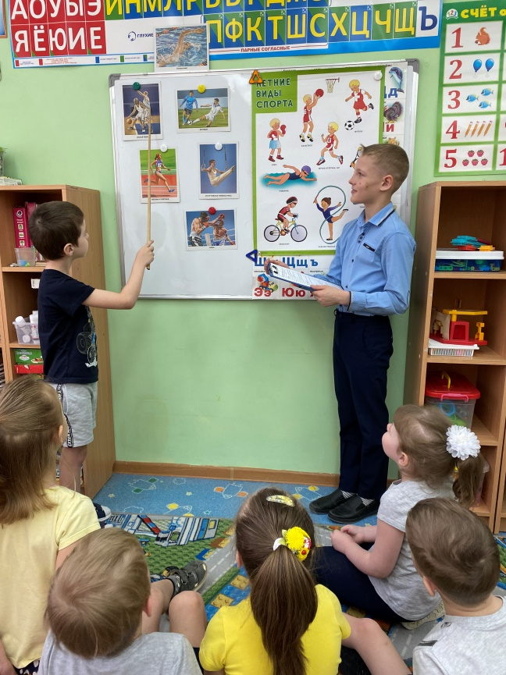
Викторина «Кто со спортом дружит – никогда не тужит»

Slide 10
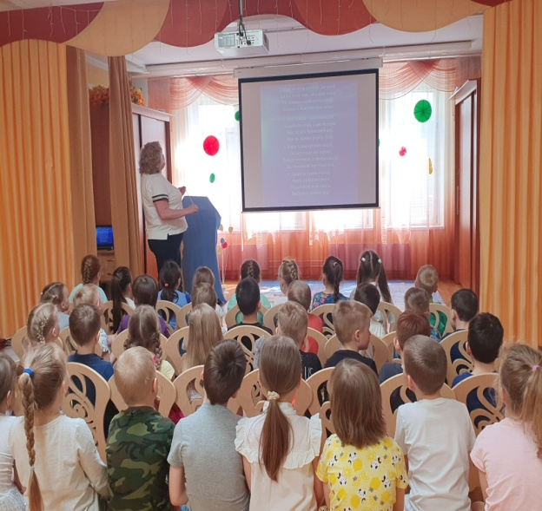
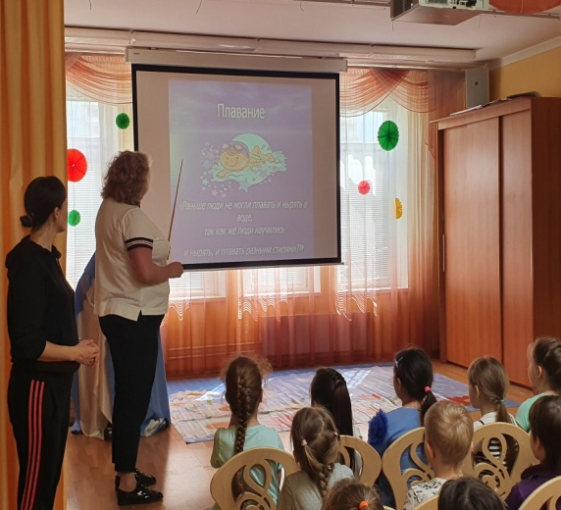
Просмотр фильма о стилях плавания

Slide 11
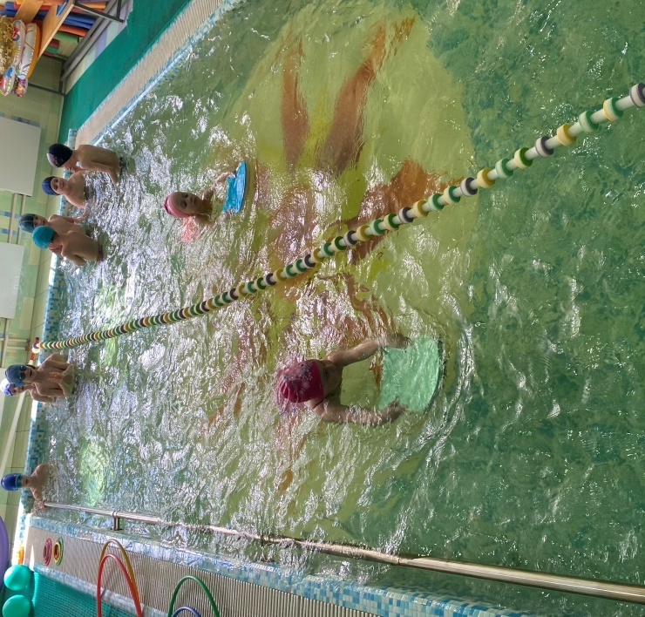
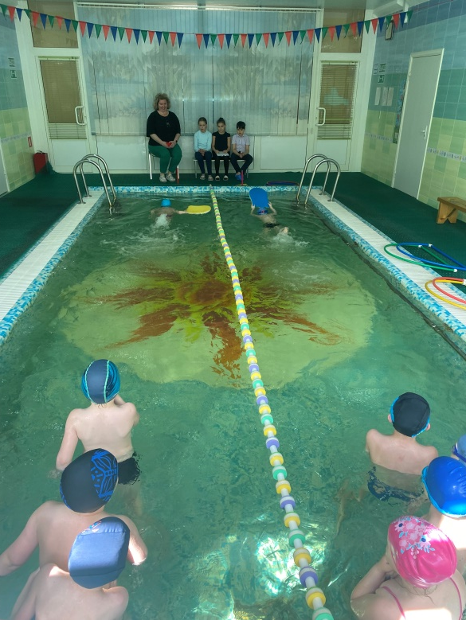
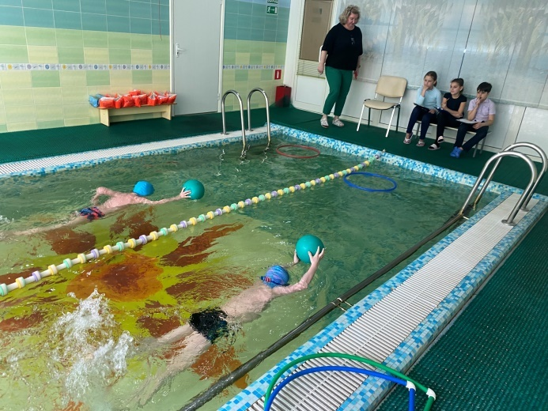
Отборочные соревнования «Весёлые дельфины»

Slide 12
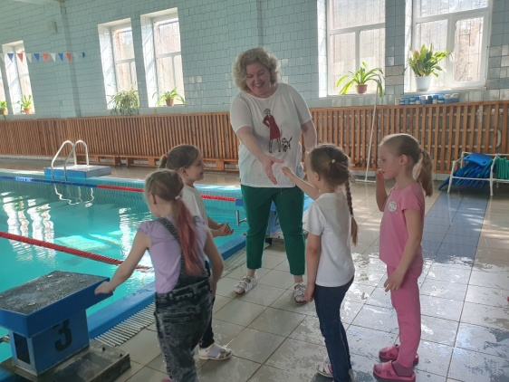
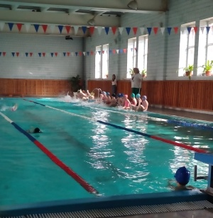
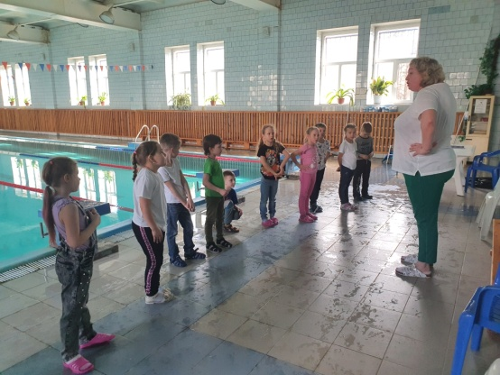
Экскурсия дошкольников в бассейн гимназии

Slide 13
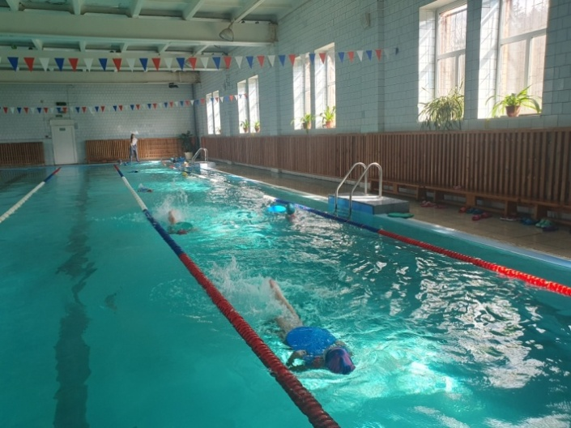
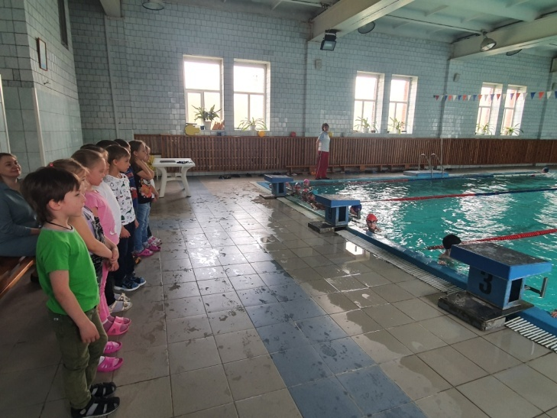
Просмотр урока по плаванию в первом классе

Slide 14
Совместные соревнования дошкольников и младших школьников

Slide 15
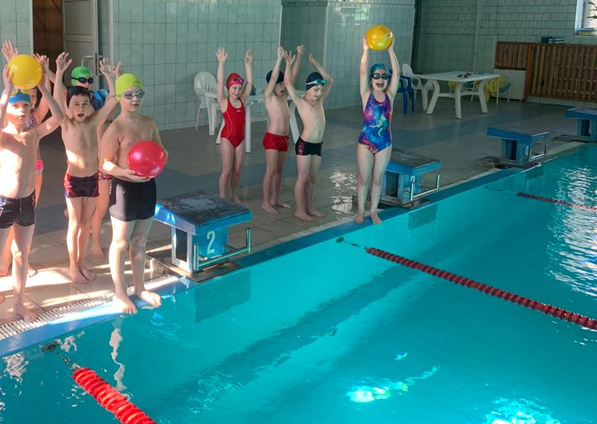
Совместные соревнования дошкольников и младших школьников

Slide 16
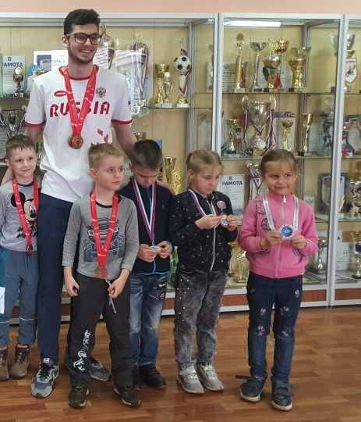
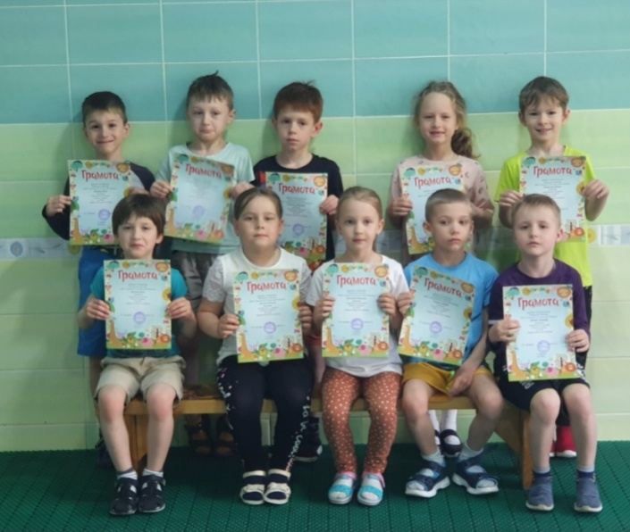
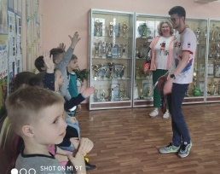
Встреча со старшеклассником гимназии (мастером спорта по плаванию)

Slide 17
Спасибо за внимание!

